Slide 1
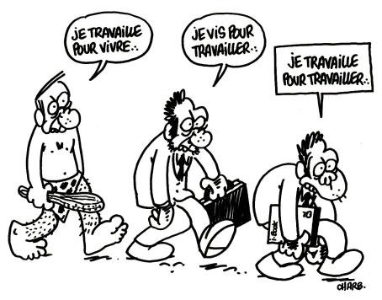
Insertion sociale et professionnelle
Année universitaire (2024-2025) MASTER 1 PSYCHOLOGIE SOCIALE ET DU TRAVAIL
Parcours : accompagnement des transitions et des parcours professionnels
Module de 15h
Animé
par Philippe Martin
(Psychosociologue)

Slide 2

Introduction Générale
Objectifs de la formation
Acquérir des repères théoriques et méthodologiques permettant de comprendre et de s’interroger sur la problématique de l’insertion sociale et professionnelle
Situer la problématique de l’ISP dans le contexte de l’anthropocène.
Identifier les enjeux psychosociologiques liés à l’accompagnement des personnes au sein de dispositifs d’ISP
Acquérir des notions liées à l’ingénierie de la formation et de l’ISP
Notes:
On entend par Ingénierie de formation un ensemble de démarches méthodiques et cohérentes qui sont mises en œuvre dans la conception d'actions ou de dispositifs de formation afin d'atteindre efficacement l'objectif visé.
L'ingénierie de formation¹ s'intéresse particulièrement au développement des compétences dans le cadre du montage du dispositif de formation pour répondre à une demande donnée.
Plus explicitement, l'ingénierie de formation comprend les méthodes et pratiques de l'analyse de la demande et des besoins de formation ; la conception d'un projet de formation ; la définition des méthodes et moyens à mettre en œuvre ; la coordination et le suivi de la formation ; l'évaluation de la formation ainsi que les modes de validation envisagés.

Slide 3
Les contenus de formation
L’ISP : ses représentations et ses enjeux
Les données sociales décrivant les problématiques de l’ISP
Sociologie de l’insertion : les concepts clés
Anthropologie du travail
Psychosociologie des conduites à projet
Ingénierie de la formation et ISP
Les dispositifs et mesures favorisant l’ISP
Autres contenus possibles à définir avec les étudiants...

Slide 4
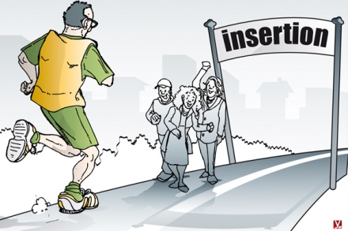
L’ISP Représentation et enjeux
L’ISP représentation associées
La carte sémantique de l’ISP
Les questions qui se posent (pour moi) à propos de l’insertion en tant qu’étudiant et ... futur psychologue, chargés d’insertion...consultant...?
Précision de vocabulaire autour des notions d’insertion, d’exclusion, d’intégration...
Parole d’exclus (extrait vidéos)
Notes:
Recueillir les attentes des étudiants à propos de ce module

Slide 5
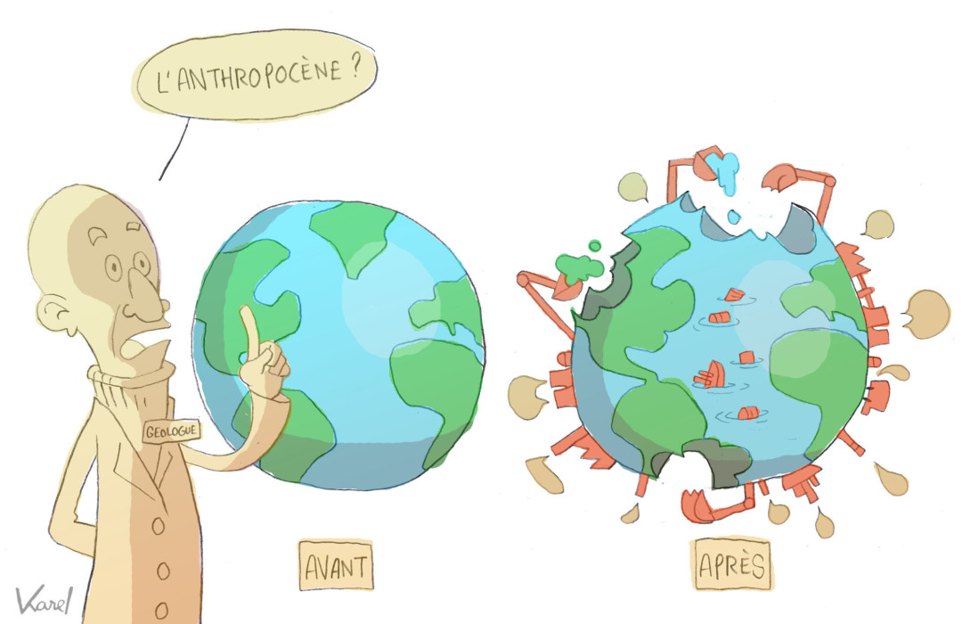
La formation des adultes à l’heure de l’anthropocène*
L'anthropocène, marquant une période où l'activité humaine modifie profondément les écosystèmes et le climat, soulève des enjeux critiques pour le marché du travail et la société. Voici quelques pistes pour comprendre cette relation :
Transition vers une économie durable : L’Anthropocène exige une transformation des modèles économiques vers des pratiques plus durables, ce qui redéfinit les métiers et les compétences nécessaires. De nouveaux secteurs comme l'économie verte, les énergies renouvelables, ou la gestion des déchets se développent, créant à la fois des opportunités d'emploi et de nouveaux défis pour l’insertion professionnelle.
Reconversion professionnelle : Face à la disparition de certains métiers traditionnels (industrie fossile, production intensive), la transition écologique impose des reconversions. Les travailleurs doivent s'adapter à ces changements rapides, et ceux qui peinent à le faire risquent de se retrouver marginalisés ou en situation de précarité.
Inégalités socio-économiques : L’impact des crises environnementales (catastrophes naturelles, raréfaction des ressources) affecte différemment les populations selon leur statut social, avec des effets plus graves sur les plus vulnérables, exacerbant les inégalités et créant de nouveaux obstacles à l’insertion sociale.
Justice sociale et environnementale : L'insertion professionnelle dans l'anthropocène doit inclure des préoccupations éthiques liées à la justice sociale, en veillant à ce que la transition écologique ne renforce pas les inégalités, mais favorise au contraire des politiques d'inclusion et de redistribution.
Émergence de nouvelles formes de travail : Le télétravail, les nouvelles technologies, et l’économie collaborative, accélérés par les crises écologiques et technologiques, redéfinissent les conditions d’insertion professionnelle. Il devient essentiel d'intégrer ces transformations dans les dispositifs d'accompagnement et de formation.
En somme, l'anthropocène impose une réflexion sur les transformations du travail et des modèles sociaux, et sur la manière dont les sociétés peuvent accompagner les individus pour s'insérer dans ce nouveau contexte en pleine mutation.
*L'Anthropocène est une nouvelle époque géologique qui se caractérise par l'avènement des hommes comme principale force de changement sur Terre, surpassant les forces géophysiques. C'est l'âge des humains ! Celui d'un désordre planétaire inédit

Slide 6

L’accélération selon Harmunt Rosa
Accélération technique
Accélération des moyens de transport, de communication et des technologies permettant de faire plus en moins de temps.
- Augmentation de la vitesse des réseaux internet (fibre optique).
- Lignes de train à grande vitesse.
- Avancées dans l’automatisation des processus industriels.
Fatigue numérique due à la connexion constante.
Pression pour être toujours disponible et réactif.
Accélération du rythme de vie
L'intensification des activités quotidiennes : les individus doivent accomplir plus de tâches dans un laps de temps plus court.
- Multitasking au travail et dans la vie privée (répondre à des e-mails pendant une réunion).
- Modes de consommation rapide (fast-food, shopping en ligne).
Stress chronique lié à la surcharge d’activités.
Difficulté à trouver un équilibre vie professionnelle/vie privée.
Accélération du changement social
Transformation rapide des structures et institutions sociales (normes, valeurs, relations, etc.) à travers le temps.
- Évolution rapide des carrières professionnelles.
- Changements constants dans les normes sociales (ex. réseaux sociaux).
Sentiment d’insécurité face à l’instabilité sociale et professionnelle.
Perte de repères culturels et identitaires.
https://www.youtube.com/watch?v=keg_r6sd7Vo

Slide 7

Les données sociales décrivant les problématique de l’ISP
Des chiffres et des êtres
Caractéristiques de la population française
Population totale par sexe et âge au 1er janvier 2015 par tranche d'âges
 | Hommes | Femmes | Ensemble
Champ : France y compris Mayotte.
Source : Insee, estimations de population (résultats provisoires arrêtés à fin 2014).
Population totale | 32 126 316 | 34 191 678 | 66 317 994
Moins de 20 ans | 8 370 464 | 8 002 082 | 16 372 546
de 20 à 64 ans | 18 573 511 | 19 186 844 | 37 760 355
65 ans ou plus | 5 182 341 | 7 002 752 | 12 185 093
Notes:
Contexte postmoderne :
- La postmodernité est l'éclatement des références temporelles et locales (modèle passé et croyance dans le progrès) c’est la crise des métarécits (lyotard) qui donnaient un sens homogène à l’histoire.
- La montée de l’individualisme
- La sociologie postmoderne donne une place centrale à l'imaginaire de l'ici et maintenant (Michel Maffesoli)
- L'ère postmoderne contribue à la fragmentation de l'individu : l’identité se fragilise (Brouillage identitaire, Boutinet) plus grande flexibilité identitaire
fragmentation de la société
- Crise des institutions (panne de la transcendance)
- L’efficacité remplace la légitimité ; la gestion remplace le politique ; le contrôle, (l’évaluation) la propriété ; et nous nous retrouvons finalement avec des organisations qui prennent des décisions avec de l’information. La postmodernité ainsi entendue est un mode de reproduction sociale d’ensemble, régulée de manière décisionnelle et opérationnelle plutôt que de manière politico-institutionnelle (Michel Freitag).
- Notion forgée en opposition aux grandes idéologies de la modernité, la postmodernité ouvre la voie à une nouvelle ère. Celle de l’éclatement des savoirs et de la société redessinée par le règne de l’individu.

Slide 8
Chiffres de l’emploi
En 2016, 29,2 millions de personnes ont un travail et 2,8 millions sont au chômage au sens du BIT
Le chômage s’établit en moyenne à 9,6 % des actifs en 2016
Un actif occupé sur deux est ouvrier ou employé
Le secteur tertiaire regroupe trois quarts des emplois
18,4 % des emplois sont occupés à temps partiel
En 2015, 28,4 millions de personnes âgées de 15 à 64 ans (71,5% de cette tranche d’âge) sont actives. Parmi elles, 25,5 millions ont un emploi.
Notes:
Selon l'Insee dans un rapport intitulé «Photographie du marché du travail en 2016»
«Le chômage touche particulièrement les jeunes actifs (24,6 % des actifs de 15 à 24 ans, contre 9,3% pour les 25-49 ans et 6,9% pour les 50-64 ans)

Slide 9
Chiffres de l’emploi chez les 16-25
25% des jeunes français de moins de 25 ans sur le marché du travail est au chômage
140 000 jeunes quittent chaque année le système de formation initiale sans avoir obtenu un diplôme professionnel ou le baccalauréat
620 000 jeunes de 18 à 24 ans décrochent du système éducatif sans diplôme du second cycle du secondaire, et restent durablement sans formation (chiffres communiqués lors de la présentation du plan interministériel de lutte contre le décrochage scolaire du 21 novembre 2014).
Enfin environ 350 000 offres d’emploi seraient non pourvues chaque année.
Notes:
http://www.lemonde.fr/emploi/article/2015/07/14/les-lacunes-de-l-orientation-professionnelle-freinent-l-insertion-des-jeunes-sur-le-marche-du-travail_4682584_1698637.html#rZ6ye4840qkGL04x.99

Slide 10
Nombre de chômeurs et taux de chômage selon le sexe et l'âge en 2013
Nombre de chômeurs et taux de chômage selon le sexe et l'âge en 2013
 | Femmes | Hommes | Ensemble
Lecture : en moyenne en 2013, 299 000 femmes de 15 à 24 ans sont au chômage, soit 24,2% des femmes actives de cette tranche d'âge.
Champ : France métropolitaine, population des ménages, personnes de 15 ans ou plus (âge courant).
Source : Insee, enquête Emploi 2013.
Taux de chômage (en %)
15 ans ou plus | 9,7 | 10,0 | 9,8
15-64 ans | 9,8 | 10,0 | 9,9
15-24 ans | 24,2 | 23,7 | 23,9
25-49 ans | 9,1 | 9,2 | 9,1
50-64 ans | 6,5 | 6,8 | 6,7
dont : 55-64 ans | 6,5 | 7,5 | 7,0
65 ans ou plus | 2,8 | 2,4 | 2,6
Nombre de chômeurs (en milliers)
15 ans ou plus | 1 327 | 1 486 | 2 813
15-64 ans | 1 324 | 1 483 | 2 807
15-24 ans | 299 | 355 | 654
25-49 ans | 789 | 863 | 1 652
50-64 ans | 237 | 264 | 501
dont : 55-64 ans | 124 | 150 | 274
65 ans ou plus | 3 | 3 | 6

Slide 11
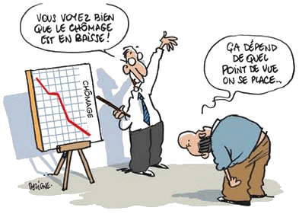
Les chiffres du chômage

Slide 12
Les chiffres du chômage
En 2016, 29,2 millions de personnes ont un emploi et 3 millions sont au chômage = 9,3 % de la population
Le secteur tertiaire concentre une part toujours plus importante des emplois (77 %) et près de neuf actifs occupés sur dix sont des salariés.
En France métropolitaine, le chômage concerne 9,9 % des actifs en moyenne en 2014, comme en 2013.
Depuis 2012, le taux de chômage des hommes est plus élevé que celui des femmes, et l’écart s’accroît en 2014.
Plus fréquent chez les jeunes actifs de moins de 25 ans, le chômage est plus durable chez leurs aînés, notamment chez les seniors, dont plus de six sur dix sont au chômage depuis plus d’un an.
En ajoutant les chômeurs au « halo » autour du chômage, en 2014, plus de 4,2 millions de personnes sont sans emploi et souhaitent travailler, soit 100 000 personnes de plus en un an..
Notes:
Les catégories utilisées pour les statistiques du chômage : https://www.service-public.fr/particuliers/vosdroits/F13240
http://www.lefigaro.fr/emploi/2017/05/17/09005-20170517ARTFIG00276-la-france-comptait-292-millions-d-actifs-en-2016.php

Slide 13
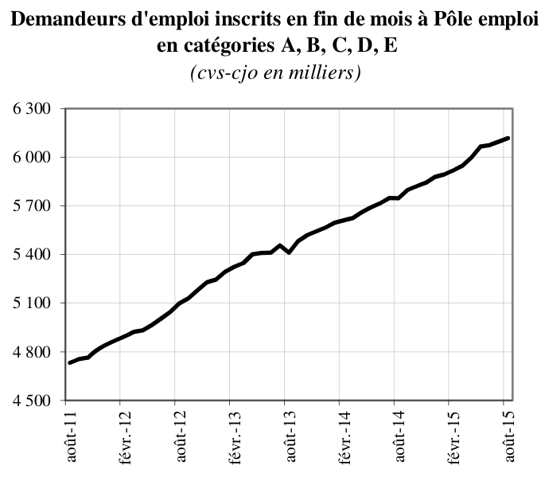
Les chiffres du chômage
Notes:
Source : https://fr.wikipedia.org/wiki/Ch%C3%B4mage_en_France
Toutes catégories confondues, le chômage concerne plus de 6,17 millions de personnes, soit plus de 23 %⁴. Selon certains économistes tentant d'évaluer le chômage invisible, il y aurait plus de 8,5 millions de personnes sans emploi et de travailleurs pauvres occasionnels⁵
Voir aussi le site de Alternative économique : http://www.alternatives-economiques.fr/trois-ou-cinq-millions-de-chomeurs_fr_art_1266_66173.html

Slide 14
Nombre de chômeurs et taux de chômage selon le sexe et la catégorie socioprofessionnelle en 2014
Catégorie socioprofessionnelle | 2014
 | Femmes |  | Hommes |  | Ensemble
Lecture : en moyenne, en 2014, 2,838 milliers de personnes sont au chômage. Ce qui représente 9,9 % de la population active totale.
Note : données calées sur les estimations démographiques du début de l'année 2010.
Champ : France métropolitaine, population des ménages, personnes de 15 ans ou plus (âge courant).
Source : Insee, enquêtes Emploi.
Nombre de chômeurs (en milliers)
Agriculteurs exploitants | 1 | 3 |  | 3
Artisan, commerçant et chef d'entreprise | 27 | 56 |  | 83
Cadre | 82 | 118 |  | 201
Profession intermédiaire | 191 | 204 |  | 394
Employé | 606 | 215 |  | 821
Ouvrier | 202 | 681 |  | 884
Indéterminé | 211 | 241 |  | 452
Total | 1 320 | 1 518 |  | 2 838
Taux de chômage (en %)
Agriculteurs exploitants | 0,7 | 0,9 |  | 0,6
Artisan, commerçant et chef d'entreprise | 5,4 | 4,6 |  | 4,8
Cadre | 4,4 | 4,3 |  | 4,4
Profession intermédiaire | 5,4 | 6,0 |  | 5,6
Employé | 9,7 | 11,3 |  | 10,1
Ouvrier | 16,5 | 13,7 |  | 14,3
dont ouvrier non qualifié | 19,0 | 20,3 |  | 19,9
Ensemble | 9,6 | 10,2 |  | 9,9
Notes:
http://www.insee.fr/fr/themes/tableau.asp?reg_id=0&ref_id=NATASF03362

Slide 15
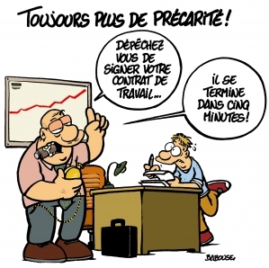
Les chiffres de la précarité
8,6 millions de Français vivent avec moins de 964 euros par mois (soit sous le seuil de pauvreté)
Un enfant sur cinq est pauvre (soit 1,2 millions d’enfants)
Plus de 2 millions de travailleurs pauvres
3,6 millions le nombre de personnes mal logées
685.000 personnes "privées de domicile personnel" (dont 133.000 sans domicile, 38.000 en chambre d'hôtel, 85.000 dans des "habitations de fortune" et 411.000 chez des tiers)
Un français sur cinq renonce à se soigner
293 millions de repas distribués
765.000 ménages surendettés
Notes:
« La précarité est l'absence d'une ou plusieurs des sécurités permettant aux personnes et aux familles d'assumer leurs responsabilités élémentaires et de jouir de leurs droits fondamentaux. L'insécurité qui en résulte peut être plus ou moins étendue et avoir des conséquences plus ou moins graves et définitives¹.
Elle conduit le plus souvent à la grande pauvreté quand elle affecte plusieurs domaines de l'existence qu'elle tend à se prolonger dans le temps et devient persistante, qu'elle compromet gravement les chances de reconquérir ses droits et de ré-assumer ses responsabilités par soi-même dans un avenir prévisible. » Joseph Wresinski, Grande pauvreté et précarité économique et sociale, Paris, Journal officiel, 1987, p 6

Slide 16
Les chiffres de la précarité
6,8 millions de personnes couvertes par les minima sociaux (représente 10 % de la population française)
Chaque année, ce sont 5,3 milliards d'euros de Revenu de solidarité active (RSA), 700 millions de couverture maladie universelle complémentaire (CMU C) et 378 millions d'euros d'aide à l'acquisition d'une complémentaire santé (ACS), qui, selon les estimations, ne sont pas versés à leurs ayants droit
Dossier du CNLE (Conseil national des politiques de lutte contre la pauvreté et l’exclusion sociale)
https://www.cnle.gouv.fr/IMG/pdf/CNLE_Chiffres_Cles_2015.pdf
Notes:
https://www.cnle.gouv.fr/IMG/pdf/CNLE_Chiffres_Cles_2015.pdf

Slide 17

L’insertion des jeunes diplômés
http://www.evernote.com/l/ANGPCGAtxL9PcbxjFzlu3sVI4O1Yg_6nd-Q/

Slide 18
Les Chiffres clés du Revenu de Solidarité Active, RSA
le RSA est un revenu minimum pour les personnes ne travaillant pas, mais également un complément de revenu pour ceux qui travaillent.
2,39 millions de foyers bénéficiaires du RSA
2,15 millions en France Métropolitaire et 240 000 dans les Dom
13% des allocataires bénéficient du RSA MAJORÉ

Slide 19
Allocataires des minimas sociaux
 | 2009 | 2010* | 2011 | 2012 | 2013
Revenu de solidarité active (RSA) socle (1) | 1 313 900 | 1 373 700 | 1 411 300 | 1 497 600 | 1 611 400
Revenu minimum d'insertion (RMI) | 2 500 | 20 | - | - | -
Allocation de parent isolé (API) | 200 | 0 | - | - | -
Allocation aux adultes handicapés (AAH) | 854 200 | 884 800 | 925 300 | 964 900 | 989 600
Allocation supplémentaire d'invalidité (ASI) | 90 800 | 86 700 | 83 300 | 81 300 | 80 400
Allocation de solidarité spécifique (ASS) | 322 800 | 327 900 | 340 800 | 377 700 | 418 300**
Allocation d'insertion (AI) ou Allocation temporaire d'attente (ATA) (2) | 34 100 | 40 800 | 45 200 | 47 200 | 51 400**
Allocation supplémentaire vieillesse (ASV) et allocation de solidarité aux personnes âgées (ASPA) (3) | 517 000 | 511 200 | 509 200 | 502 700 | 498 100
Allocation veuvage (AV) | 5 600 | 6 100 | 6 500 | 6 300 | 7 200
Allocation équivalent retraite - remplacement (AER) ou Allocation transitoire de solidarité-remplacement (ATS) (4) | 58 300 | 49 300 | 36 900 | 28 300 | 22 400**
Ensemble | 3 199 400 | 3 280 500 | 3 358 500 | 3 506 000 | 3 678 800
Notes:
(1) Le RSA remplace le RMI et l'API en France métropolitaine à compter du 01/06/2009, puis le 1er janvier 2011 dans les départements d'outre-mer (1er janvier 2012 à Mayotte). Seule une partie du RSA (le RSA socle) est considérée comme un minimum social. (2) l'ATA remplace l'AI pour les entrées à compter du 16 novembre 2006. (3) L'ASPA est entrée en vigueur le 13 janvier 2007. Elle se substitue, pour les nouveaux bénéficiaires, aux anciennes allocations du minimum vieillesse, notamment à l'ASV. (4) L'ATS remplace l'AER pour les entrées à compter du 1er janvier 2011. * : Depuis le 1 septembre 2010, le champ du RSA s'est élargit au moins de 25 ans (sous conditions de travail). Les allocataires du "RSA jeune" représentent moins de 1% de l'ensemble. ** : données semi définitives Champ : France métropolitaine. Sources : Cnamts, Cnaf, Msa, Drees, Pôle emploi, Fsv, Cnav, Cdc

Slide 20

Les maires faces à l’exclusion et à la pauvreté
Une situation de précarité croissante, et multi visages, dont les maires ont conscience
http://www.evernote.com/l/ANFcl_LOeSxBfZhUPATYexOZ3_hHYO5ZjJI/

Slide 21

De l’exclusion liée à la maladie mentale à la notion de handicap psychique
Eléments introductifs

Slide 22

La notion de handicap psychique
Un concept récent mais un terme déjà utilisé en 1966 par Pierre Doussinet (Croix Marine)
Une notion ambiguë, équivoque
Une notion de combat employée par les association en santé mentale (UNAFAM)
La loi de 2005 introduit la notion de fonction psychique
Les lois témoins de la pensée de leur époque
Un contre sens (sinon un raccourci) au regard de la notion situationnel de handicap (Dusart, 2012)
Notes:
La notion de handicap possède des acceptions multiples et présente donc un contour assez flou
La volonté des associations d’associer le soin psychiatrique à d’autres approches
La notion de HD Psychique procède de la volonté d’éviter la confusion entre maladie mentale et le handicap mental (= idée que le mental évoque la déficience intellectuelle = vision défectuologique)
Par définition (CIH & CIF), au regard du modèle social du HD, un handicap n’est jamais psychique (ni moteur, ni sensoriel ou intellectuel) c’est la déficience qui peut être motrice, sensorielle, psychique
Il faudrait plutôt parler de « handicap d’origine psychique » (en référence au modèle situationnel du handicap promu par la CIF)
En d’autres termes, ce n’est pas l’altération de la fonction psychique qui est le handicap, mais bien la limitation d’activité
liée à cette altération.
il n’y a pas nécessairement de relation mécanique et proportionnelle entre la déficience et le handicap.
La notion de handicap psychique est un concept nouveau. Il s’agit de l’inadaptation sociale lourde due aux conséquences des maladies psychiques graves et chroniques : schizophrénies, psychoses, troubles bi-polaires, troubles obsessionnels compulsifs, névroses invalidantes
« L’accompagnement social est la prothèse du handicap psychique » Pierre Doussinet, 1957

Slide 23

Le Handicap psychique 1
La notion de handicap psychique défendue par l’Unafam, a été retenue dans la loi du 11 février 2005 dite loi sur le handicap. Elle permet aux personnes malades, et à leur entourage, de sortir d’une longue période ou la maladie et le handicap n’étaient pas reconnus.
Le handicap psychique se distingue du handicap mental de la façon suivante :
le handicap mental résulte le plus souvent de pathologies identifiables ( traumatisme, anomalie génétique, accident cérébral). Il associe une limitation des capacités intellectuelles qui n’évolue pas, une stabilité dans les manifestations des symptômes, et une prise de médicaments très modérée.
Notes:
Le handicap psychique, une notion militante, revendiquée par les associations de parents, les familles et d’amis de personnes adultes handicapés (UNAFAM) , une forme de reconnaissance sociale

Slide 24
Le Handicap psychique 2
le handicap psychique, secondaire à la maladie
psychique , reste de cause inconnue à ce jour. Les capacités intellectuelles sont indemnes et peuvent évoluer de manière satisfaisante. C’est la possibilité de les utiliser qui et déficiente. La symptomatologie est instable, imprévisible. La prise de médicaments est le plus souvent indispensable, associée à des techniques de soins visant à pallier, voire à réadapter, les capacités à penser et à décider.
Le handicap psychique est la conséquence de diverses maladies :
les psychoses, et en particulier la schizophrénie
le trouble bipolaire
les troubles graves de la personnalité (personnalité border line, par exemple)
certains troubles névrotiques graves comme les TOC (troubles obsessionnels compulsifs)
parfois aussi des pathologies comme les traumatismes crâniens, les pathologies vasculaires cérébrales et les maladies neurodégénératives.

Slide 25

Le handicap psychique en chiffre
Les problèmes de santé mentale représente une des plus importante cause d’absence au travail (27% des cas d’absentéisme pour cause de maladie pour une durée supérieure à 15 jours ont une cause psychologique)1
700 000 personnes handicapés psychique en France (1 % de la population)
1 demandeur de l’allocation adulte handicapé sur 4 souffre d’une maladie mentale
6 fois plus de dépression déclarées en 30 ans
4 à 5% de la population sous anti-dépresseur
30 % des SDF présentent des troubles mentaux (23 % d’entre eux ont un parcours liée à la protection de l’enfance)
Notes:
1970, les hôpitaux psychiatriques
traitent 170 000 malades Durée de séjour 250 jours en moyenne
1975 Loi sur le handicap (création de la COTOREP, de l’AAH...)
En 30 ans le nombre de patients hospitalisés est pratiquement divisé par trois.
2001 = 62 000 malades hospitalisés Durée de séjour 34 jours
Source ministère de la santé Belgique
En 1950, la moyenne de séjour en hôpital psychiatrique était de 300 jours par an. Actuellement, elle est de 35 jours par an
En France, 600.000 personnes vivent avec une psychose, soit 1 % de la population française
25 % des travailleurs en France prennent des congés pour des raisons de santé mentale
La dépression n’est pas « exceptionnelle » puisqu’elle concerne tout de même 12 % de la population

Slide 26
Le handicap psychique en chiffre
Parmi les personnes reconnues pour un handicap d’origine psychique
87% sont célibataires (8% vivent maritalement)
69% sont sans emploi (8% travaillent en milieu protégé)
-42% sont hébergés au domicile de leurs parents (34 % sont en logement autonome)
Source Muller (2011)
Notes:
1970, les hôpitaux psychiatriques
traitent 170 000 malades Durée de séjour 250 jours en moyenne
1975 Loi sur le handicap (création de la COTOREP, de l’AAH...)
En 30 ans le nombre de patients hospitalisés est pratiquement divisé par trois.
2001 = 62 000 malades hospitalisés Durée de séjour 34 jours

Slide 27
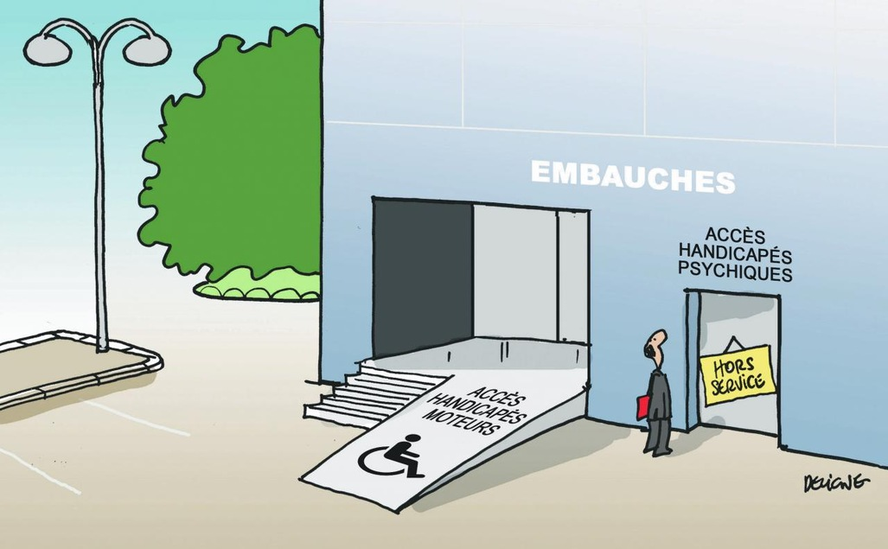
L’accompagnement vers l’emploi des personnes présentant un handicap d’origine psychique : une démarche complexe

Slide 28

Le handicap psychique en chiffre
Notes:
http://www.fondationdesmaladiesmentales.org/popup/fr/film.html
http://www.dailymotion.com/video/x42pyg_publicite-maladie-mentale-quebec_creation
http://www.dailymotion.com/video/x344mer_maladie-mentale_fun

Slide 29
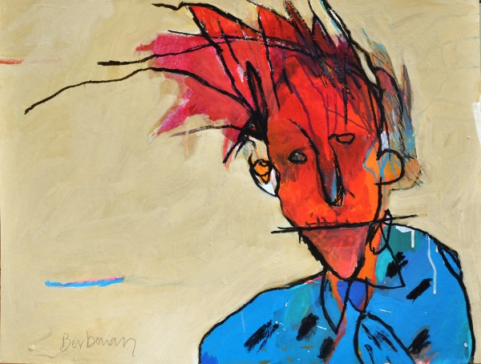
Le handicap psychique
Le handicap psychique est difficile à définir du fait de la complexité et de la diversité des troubles qui en sont à l’origine (Charzart, 2002)
« Le handicap psychique se situe dans la zone fluctuante et insaisissable des relations interpersonnelles et des interactions sociales. C’est pourquoi il est si difficile à identifier, définir et cerner »
Notes:
Une notion floue = > Le handicap psychique un objet non identifié (Pierre Vidal-Naquet, Sociologue)
Critique du modèle biomédical et déficitaire du handicap selon lequel le handicap serait un
« attribut » de la personne ( vision substancialiste) => Modèle bio-psycho-social du handicap (CIF) et Absence de « marqueurs » objectivables (réellement fiables) attestant de la pathologie mentale (médecine sans preuve)

Slide 30
Définition légale du handicap
Loi du 11 janvier 2005
« toute limitation d’activité ou restriction de participation à la vie en société subie dans son environnement par une personne en raison d’une altération substantielle, durable ou définitive d’une ou plusieurs fonctions physiques, sensorielles, mentales, cognitives ou psychiques, d’un polyhandicap ou trouble de santé invalidant ».
Notes:
Parler de handicap psychique c’est dépasser la seule prise en compte des déficiences pour les inscrire dans le vécu social de la personne en terme d’activité et de participation
Ce qui caractérise le handicap psychique c’est un dysfonctionnement de la personnalité caractérisé par
des perturbations graves, chroniques ou durables du comportement et de l’adaptation sociale » (Zribi, 2010)
« Derrière le handicap psychique (caractérisé par les difficultés de la personne qui n’a plus les capacités
ou les possibilités de participer aux échanges liés à la vie sociale, se profilent l’inadaptation et l’exclusion.
Le handicap psychique se traduit pour la personne, de toute façon, par une non-adéquation de rapport
à l’environnement » (UNAFAM, 2001, p.17).

Slide 31
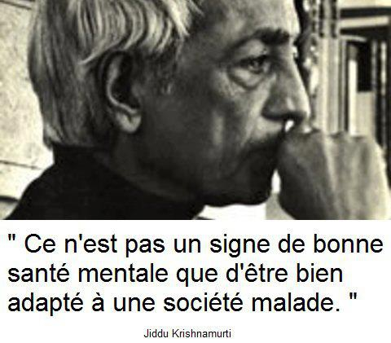
Sociologie de l’insertion

Slide 32

Terminologie et concepts clés de l’ISP : quelques définitions
L’insertion sociale : une action visant à faire évoluer un individu isolé ou marginal vers une situation caractérisée par des échanges satisfaisants avec son environnement.
Le terme d’insertion désigne un but (atteint grâce à des mécanisme d’intégration comme la socialisation) et un moyen (des interventions menées au moyens de dispositifs publics)
L’intégration sociale : décrit un mécanisme collectif, exprimant la cohésion des membres d’un groupe social, le sentiment de participer à un même ensemble grâce à des interactions régulières. Elle désigne le fait d’entrer dans un tout, dans un groupe, dans un pays...

Slide 33

Quelques définitions
L ’exclusion sociale : correspond à la marginalisation, à la mise à l’écart d’une personne ou d’un groupe en raison d’un trop grand éloignement avec le mode de vie dominant dans la société
La marginalisation sociale : traduit le fait pour un individu ou un groupe, de s’écarter de la norme de la société, de s’en exclure ou d’en être exclu avec une rupture parfois brutale des liens sociaux

Slide 34

Quelques définitions
L’inclusion sociale : cette notion caractérise les rapports entre les individus et les systèmes sociaux. Luhmann (1927-1998)
L’inclusion est considérée comme le contraire de l’exclusion sociale. Elle concerne les secteurs économiques, sociaux, culturels et politiques de la société.
Les leviers d’action de l’inclusion sociale sont par exemple :
L’accès aux infrastructures et services sociaux
La réduction de la pauvreté
La reconnaissance du travail non rémunéré
La réduction du chômage de longue durée
La valorisation des populations
La loi du 11 février 2005 pour l’égalité des droits et des chances , la participation et la citoyenneté des personnes handicapées

Slide 35
3- Terminologie et concept clés de l’ISP
La désaffiliation
Une notion moins équivoque que l’exclusion (qui est un mot valise) et qui évoque les mécanismes qui génèrent ce phénomène.
Selon Castell (1990) elle traduit « le décrochage par rapport aux régulations à travers lesquelles la vie sociale se reproduit et se reconduit »
Se décline 2 axes : un axe d’intégration – non-intégration par le travail et un axe d’insertion – non-insertion dans une sociabilité socio-familiale.
Soit un déficit de filiation au déficit d’inscription dans des liens sociaux primaires (notamment familiaux)
Soit un déficit d’affiliation. la désaffiliation, renvoie au déficit d’inscription dans des formes collectives de protection et, en particulier, la protection issue des collectifs de travail

Slide 36
Terminologie et concept clés de l’ISP
Disqualification sociale
Le concept de disqualification sociale renvoie au processus d’affaiblissement ou de rupture des liens de l’individu à la société au sens de la perte de la protection et de la reconnaissance sociale.
Cinq éléments principaux permettent de définir cette relation :
1/ Etre assisté assigne les « pauvres » à une carrière spécifique, altère leur identité préalable et devient un stigmate marquant l’ensemble de leurs rapports avec autrui
2/ si les pauvres, par le fait d’être assistés, ne peuvent avoir qu’un statut social dévalorisé qui les disqualifie, ils restent malgré tout pleinement membres de la société dont ils constituent pour ainsi dire la dernière strate ;
3/ si les pauvres sont stigmatisés, ils conservent des moyens de résistance au discrédit qui les accable ;
4/ ce processus de disqualification sociale comporte plusieurs phases (fragilité, dépendance puis rupture des liens sociaux;
5/ les trois conditions socio-historiques de l’amplification de ce processus sont : un niveau élevé de développement économique associé à une forte dégradation du marché de l’emploi ; une plus grande fragilité de la sociabilité familiale et des réseaux d’aide privée ; une politique sociale de lutte contre la pauvreté qui se fonde de plus en plus sur des mesures catégorielles proches de l’assistance.
Notes:
Le concept de disqualification interroge les relations entre une population désignée comme pauvre en fonction de sa dépendance à l’égard des services sociaux et le reste de la société

Slide 37
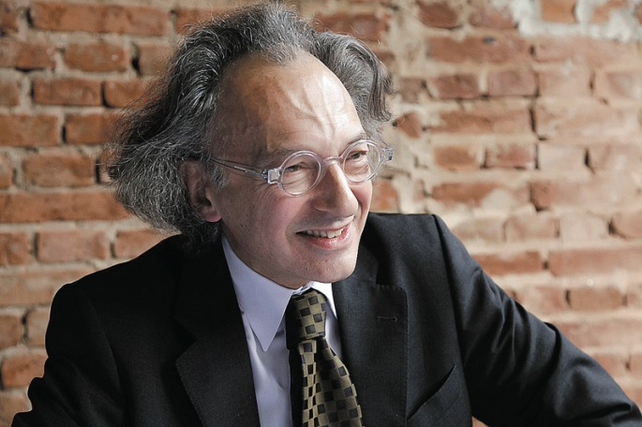


Anthropologie du travail
Thèse de la « centralité du travail » versus « la fin » du travail
Le travail est le colonne vertébrale psychique de l’être humain
Il est temps de désenchanter le travail et d’en finir avec cette valeur centrale de nos sociétés

Slide 38
Le travail selon les théories de l’action
« Le travail, c’est l’activité déployée par les hommes et les femmes pour faire face à ce qui n’est pas déjà donné par l’organisation prescrite du travail » (Davèzes, 1991).
« Le travail c'est ce qu'il faut ajouter aux prescriptions pour que ça marche » (Dejours) = dimension créative du travail
Le travail suppose une mobilisation subjective qui engage le sujet et permet son développement psychique et cognitif
Travailler c’est transformer le monde et se transformer soi-même = une activité productive et constructive (Rabardel et Samurcay, 2004)
http://www.fractale-formation.net/dmdocuments/dejours-subjectivit%C3%A9-travail-et-action.pdf
Notes:
Samurcay R. & Rabardel P. (2004). « Modèles pour l’analyse de l’activité et des compétences : propositions ». In R. Samurçay & P. Pastré (dir.), Recherches en didactique professionnelle. Toulouse : Octarès, p. 163-180.

Slide 39
Anthropologie du travail
Définition classique
Travail (nom commun)(Invariable, singulier) Ensemble des activités par lesquelles l’homme satisfait ses besoins et transforme la réalité.
Activité particulière ayant pour fonction la satisfaction des besoins d’un individu et la transformation la réalité.
Activité particulière à laquelle un individu est formé, et qui est censée lui permettre de satisfaire ses besoins. Syn. métier, profession.
Activité qui permet à un individu de satisfaire ses besoins. Source de revenus. Syn. emploi, activité rémunératrice. Opp. chômage/inactivité, loisir, rente, bénévolat.
Toute activité dont le produit a été obtenu par un effort ou sous la contrainte, même sans lien avec un besoin.
Manière dont le travail au sens (2) ou (3) est réalisé.Produit, résultat du travail au sens (1), (2) ou (3).

Slide 40
L’insertion par le travail comme clé de l’intégration sociale
Le travail : Etymologie : du bas latin tripalium, appareil formé de trois pieux, utilisé pour ferrer ou soigner les animaux, ou comme instrument de torture pour punir les esclaves.
Le travail désigne l'effort physique ou intellectuel qui doit être accompli pour faire quelque chose ou obtenir un résultat recherché.

Slide 41
Références documents vidéos sur l’anthropologie du travail
Travailler a-t-il un sens ? (Arte) | https://www.youtube.com/watch?v=mU9jMhXLTN0
Sortir de la tyrannie du travail (Blast) | https://www.youtube.com/watch?v=JZqjxAo5eoY
Le mal du travail (Julia de Funes) | https://www.youtube.com/watch?v=TkVz0awSMuM

Slide 42
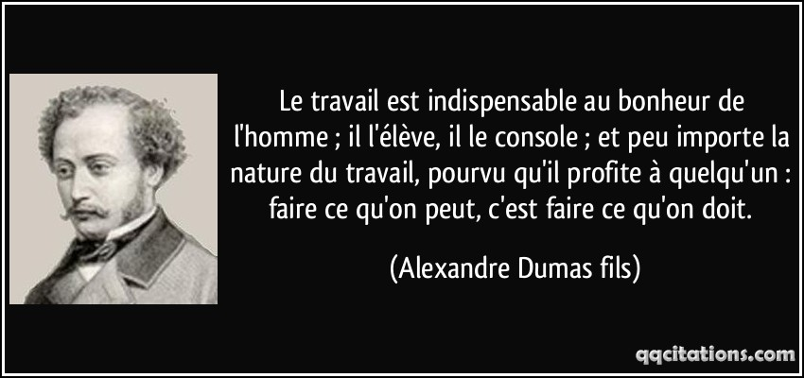
Citations sur le travail

Slide 43
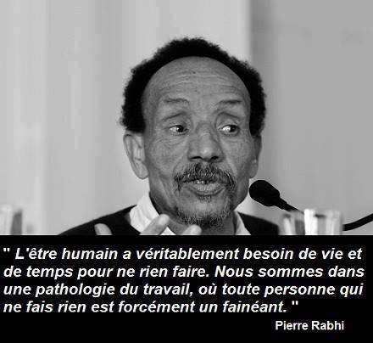
Citations sur le travail

Slide 44
Citations sur le travail
« Le travail, c'est la santé... Mais à quoi sert alors la médecine du travail ? »
Pierre Dac
« Le travail est la plaie des classes qui boivent. »
Oscar Wilde
« Le travail est pour les hommes un trésor. »
Esope
« Je ne crois pas au génie, seulement au dur travail. »
Michel Petrucciani
« Je n’aime pas le travail, nul ne l’aime ; mais j’aime ce qui est dans le travail l’occasion de se découvrir soi-même. »
Joseph Conrad

Slide 45
Citations sur le travail
« La peur de l’ennui est la seule excuse du travail. »
« Tout ce que nous sommes est l'aboutissement d'un travail séculaire. »
Ernest Renan
« C'est par le travail que l'homme se transforme. »
Louis Aragon
« Le travail éloigne de nous trois grands maux : l’ennui, le vice et le besoin. »
Voltaire
« Le travail : une malédiction que l'homme a transformée en volupté. »
Emil Michel Cioran

Slide 46
Citations sur le travail
« Choisissez un travail que vous aimez et vous n’aurez pas à travailler un seul jour de votre vie. »
Confucius
« Le travail, c'est le refuge des gens qui n'ont rien de mieux à faire. »
Oscar Wilde
« L'esclavage humain a atteint son point culminant à notre époque sous forme de travail librement salarié. »
George Bernard Shaw

Slide 47

Ingénierie de la formation et ISP
Les trois sens du terme ingénierie (Brémaud, 2011)
Engineering = l’art de l’ingénieur , celui capable de fortes capacités créatives, qui conçoit et innove
Génie = terme militaire, signifiant son appartenance à un corps professionnel reconnu socialement et qui s’appuie sur un corpus de connaissance
Ingénium = qui décrit des aptitudes cognitives de reliance (Pineault, 2005)

Slide 48
Ingénierie de la formation et ISP
L’ingénierie de formation selon Hardouin (2004) se doit développer des dispositifs
de formation sur mesure (vs formation catalogue)
de formation qui se rapproche du travail (didactique professionnelle)
de formation qui intègre l’évaluation
de formation qui ont le souci des réalités sociales et professionnelle (adéquation emploi-formation)

Slide 49
Ingénierie de la formation et ISP
Définition : L'ingénierie de formation est une démarche socioprofessionnelle où l'ingénieur-formation a, par des méthodologies appropriées, à Analyser, Concevoir, Réaliser et Evaluer des actions, dispositifs et/ou système de formation en tenant compte de l'environnement et des acteurs professionnels.
L'ingénierie de formation (niveau organisationnel) se trouve à l'interface de l'ingénierie des politiques (niveau stratégique et décisionnel) et de l'ingénierie pédagogique (niveau pédagogique).
Cned -- Université Lyon 2 -- Université de Rouen

Slide 50
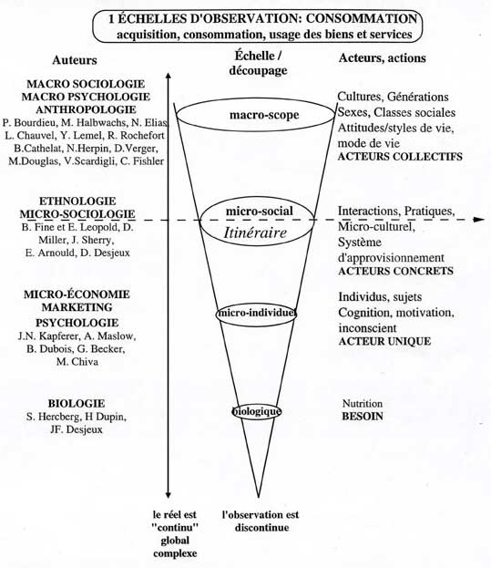
Échelles d’observation(s)‏
Macro-social
Méso-social
Micro-social
Micro-individuel
Biologique
(Nano)‏
D’après D. Desjeux - 2006
http://www.argonautes.fr/sections.php?op=viewarticle&artid=85

Slide 51
Trois niveaux d’organisation de la formation
Niveau d’organisation
Macro
Système de formation
Méso
Dispositif pédagogique
Micro
Sujet apprenant
Finalité
Changement social et/ou économique
Développement des compétences
Apprentissage de connaissances, d’habiletés, d’attitudes
Référence
Ingénierie de formation
Ingénierie pédagogique
Psychopédagogie
Amont
Objectifs d’évolution
Objectifs de formation
Objectifs d’apprentissage
Aval
Objectifs de formation
Objectifs d’apprentissage
Acquisitions
Champ
Politique de formation
Stratégie pédagogique
Fonctionnement cognitif
Acteur relais
Responsable de formation
Responsable pédagogique
Apprenant

Slide 52
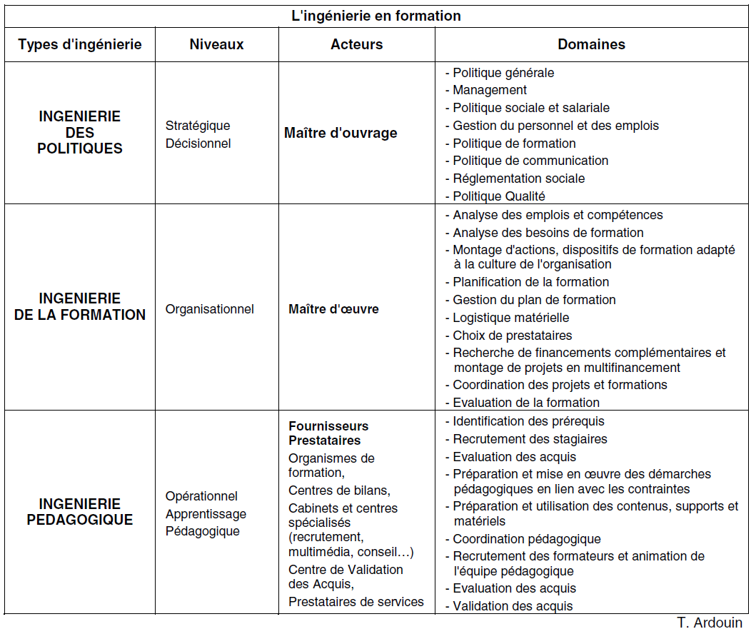

Slide 53

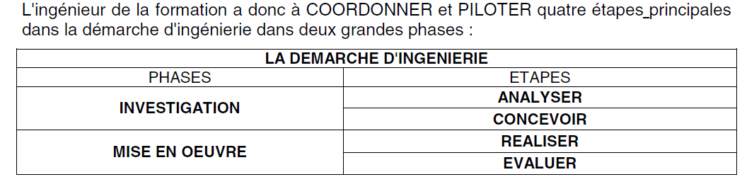
Les étapes de la démarche d’ingénierie de formation

Slide 54

Analyser
Il s'agit de l'analyse de la demande et de son contexte. C'est une compréhension fine de l'environnement, du cadre socioprofessionnel, des objectifs des commanditaires. Elle pour but de déterminer les besoins de formation et de déterminer les objectifs opératoires attendus et de les formuler en termes de résultats attendus.

Slide 55
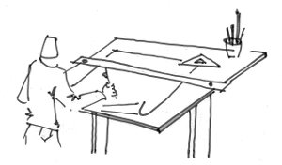
Concevoir
Il s’agit d'imaginer des dispositifs innovants, de créer des actions spécifiques et adaptées à l'environnement étudié précédemment. Cette étape, et les différents éléments de réflexion et de construction, est négociée avec le commanditaire par le biais d'avant-projets.
Le projet comprendra :
– les objectifs généraux et opérationnels ;
– les acteurs concernés par le projet ;
– l'organisation générale de l'action ou du dispositif,
– le calendrier et délais de réalisation,
– les moyens, disponibles et nécessaires, à mettre en oeuvre,
– les résultats attendus (quantitatifs et qualitatifs)
– le dispositif d'évaluation aux différentes étapes avec les critères et les modalités ;
– l'évaluation finale.

Slide 56
Réaliser
Durant cette étape, le responsable de l'ingénierie de la formation devra assurer trois grandes activités :
L'animation
– la mise en œuvre les partenariats ;
– le recrutement, la mobilisation et l'animation d'une équipe pluridisciplinaire
– la coordination des différentes parties du projet.
Le pilotage
- l'ajustement régulier des moyens aux buts ;
- la logistique matérielle et humaine ;
- l'optimisation de méthodes de travail et l'enchaînement des actions ;
- la création et l'utilisation de tableaux de bord ;
- le suivi pédagogique, organisationnel et financier.
La communication.
- Qui visera à intéressé et rendre les acteurs partie prenante du projet

Slide 57

Evaluer
L'évaluation permet la comparaison ou la confrontation entre les résultats attendus ou prévus et ceux effectivement atteints, en cours ou en fin de formation.
L'évaluation peut se trouver pendant l'action dans le cadre d'une évaluation régulation, c'est l'évaluation en formation. Et en fin d'action pour l'évaluation-contrôle, c'est l'évaluation de la formation.
- De même, l'évaluation peut être tournée vers les personnes, le groupe, les objectifs ou vers le dispositif.
- L'évaluation peut être qualitative et/ou quantitative.

Slide 58
Les dynamiques de projet et du sujet en fonction des approches pédagogiques
Modalités du projet | Position de l’autre | Origines | Formes privilégiées | Types de Pédagogie
Projet sur | Agent | Commande | Trajectoire | Enseignement
Projet pour | Acteur | Besoin | Parcours | EDUCATION
Projet de | Auteur | Demande | Cheminement | Apprentissage
Projet avec | Partenaire / Adversaire | Attente mutuelle | Accompagnement | FORMATION
Projet contre | Ennemi / Complice | Stratégie | Combat / lutte | Instruction

Slide 59
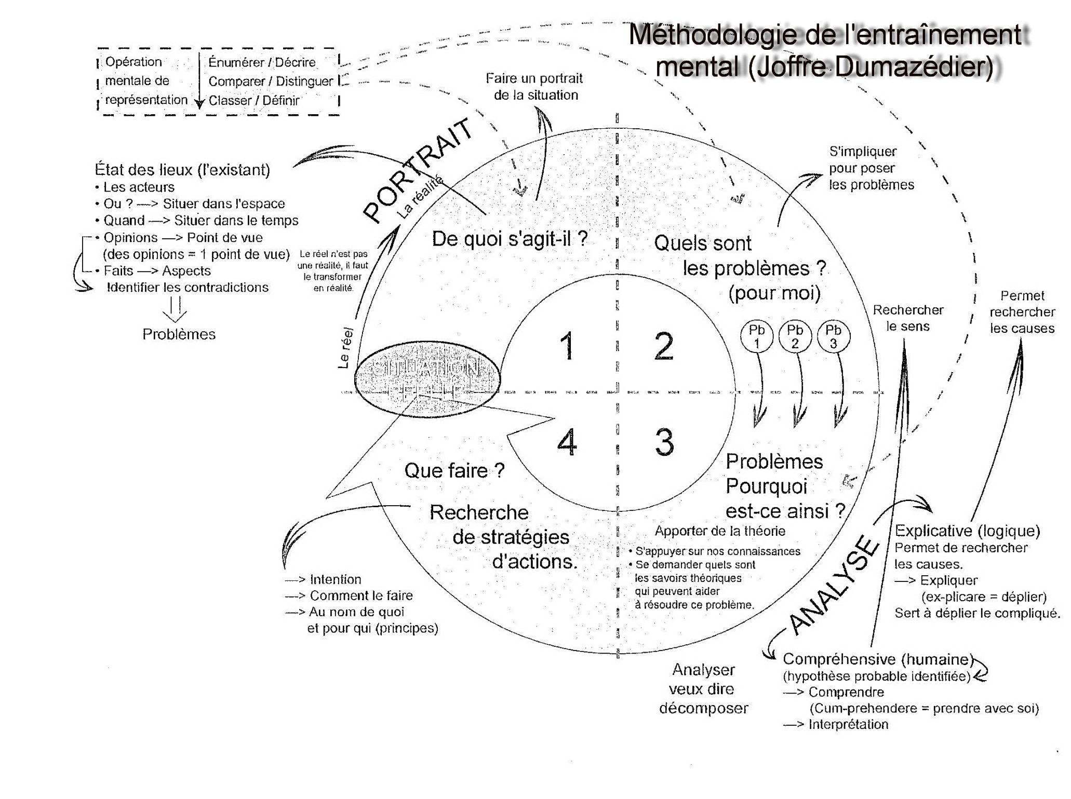
Une méthode d’analyse de situations
et de résolution
de problèmes

Slide 60
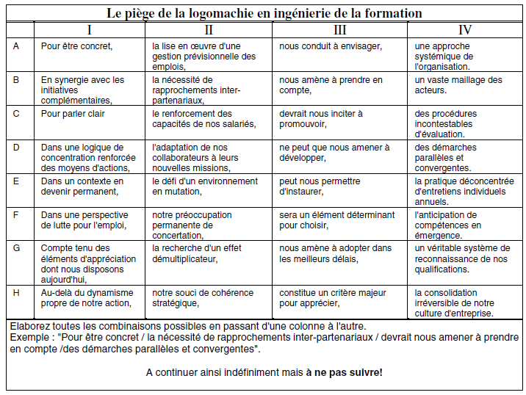

Slide 61
La définition d’un dispositif
- une conception rationnelle finalisée, orientée par un projet d'action et un ensemble cohérent de buts et d’objectifs ;
- une combinaison adaptée de moyens matériels et humains, hétérogènes mais cohérents ;
- une capacité organisée d’adaptation aux variations de circonstances, d’espace et de temps ;
- dans le cas de dispositifs très évolutifs, une capacité d’auto-organisation régulatrice par intégration de boucles récursives de feedback dans la conduite de l’action individuelle et collective (Albero, 2011)

Slide 62
La notion de compétence
Savoir agir
Agir
avec
compétence
Vouloir agir
Pouvoir agir
D’après G.Lebortef - 2004

Slide 63
Trois manières de se former
1. Par soi-même (autoformation)
3. Par l'expérience (ecoformation)
2. Par la formation dirigée (héteroformation)
D’après Gaston Pineau - 1983

Slide 64
Dix principes pour faciliter l’apprentissage des adultes
1. Les adultes apprennent mieux dans un climat physique et psychique confortable ;
2. Les adultes doivent être volontaires ;
3. L'apprentissage doit être tourné vers la pratique ;
4. Les adultes ont besoin de s'autodiriger ;
5. Les adultes doivent s'impliquer dans leurs apprentissages ;
6. Les adultes ont déjà un bagage de connaissances et d'expériences exploitables ;
7. La singularité de l'apprenant doit être reconnue, ce qui favorise l'usage d'une variété d'expériences d'apprentissage ;
8. L'apprentissage des adultes doit être orienté vers la maîtrise (non sur l'erreur) ;
9. Les adultes apprennent les uns des autres ;
10. Le facilitateur doit être centré sur l'apprenant.
Harper. A & B - 1992

Slide 65
Relation pédagogique
Enseignant
Accompagement
Axe PROCESS
Granularisation Flexibilité Modularisation
Travail didactique
Axe RELATION
Personnalisation
Relation pédagogique
Processus Former
Processus
Enseigner
Apprenant
Savoir(s)
Processus Apprendre
Dynamique du sujet
Axe RAPPORT AU SAVOIR
Autodirection – Choix – Autodidaxie
D’après J.Houssaye (1996). « Le triangle pédagogique »

Slide 66
Les dispositifs de l’ISP : un foisonnement de mesures
Mesure(s) concernant les demandeurs d'emploi : 33 résultats
Accès individuel à la qualification - (AIQ)
Action de formation conventionnée par Pôle emploi - (AFC)
Action de formation préalable au recrutement - (AFPR)
Aide au recrutement de demandeurs d’emploi par la mobilisation du Fonds régional d’appui à la professionnalisation
Aide aux chômeurs créateurs ou repreneurs d'entreprise - (ACCRE)
Aide aux frais associés à la formation - (AFAF)
Aide individuelle à la formation - (AIF)
Aide régionale à l'accompagnement Vae
Aide à la mobilité
Appui régional formation emploi aux contrats de professionnalisation
Auto-entrepreneur
Bilan de compétences
Compte personnel de formation - (CPF)
Compétences clés
Conseil en évolution professionnelle - (CEP)
Contrat d'insertion professionnelle intérimaire - (CIPI)
Contrat de professionnalisation
Contrat unique d'insertion - Contrat d'accompagnement dans l'emploi - (CUI-CAE)
Contrat unique d'insertion - Contrat initiative emploi - (CUI - CIE)
Création, transmission d'entreprise
Droit individuel à la formation porté - (DIF PORTE)
Insertion par l'activité économique - (IAE)
Microcrédit personnel
Microcrédit professionnel
Nouvel accompagnement pour la création et la reprise d’entreprise - (NACRE)
Parrainage
Projet personnalisé d’accès à l’emploi - (PPAE)
Préparation opérationnelle à l'emploi collective - (POE)
Préparation opérationnelle à l'emploi individuelle - (POE)
Service public régional de la formation tout au long de la vie - (SPRF)
Stage individualisé de formation par alternance - (SIFA)
Tutorat en entreprise
Validation des acquis de l'expérience - (VAE)

Slide 67
Les dispositifs de l’ISP
Mesure(s) concernant les demandeurs d'emploi : 33 résultats
Mesure(s) sous certaines conditions d'âge, de revenu et d'activité : 1 résultat
Revenu de solidarité active - (RSA)
Mesure(s) réservée(s) aux bénéficiaires d'un minima social : 3 résultats
Aide personnalisée de retour à l'emploi - (APRE)
Aide à la garde d'enfants pour parents isolés - (AGEPI)
Revenu de solidarité active - (RSA)
Mesure(s) réservée(s) aux jeunes âgés de 15 ans : 1 résultat
Dispositif d’initiation aux métiers en alternance - (DIMA)
Mesure(s) réservée(s) aux jeunes de 16 à 25 ans : 17 résultats
Accompagnement des jeunes demandeurs d'emploi dans leur accès à l'emploi - (ANI JEUNES)
Contrat d'apprentissage dans le secteur privé
Contrat d'apprentissage dans le secteur public
Contrat d'autonomie
Contrat d'insertion dans la vie sociale - (CIVIS)
Contrat de génération
Contrat de génération : dispositif d'aide régionale
Contrat de volontariat pour l'insertion - Défense, 2ème chance - (EPIDE)
Dispositif d'accompagnement à la qualification et l'insertion professionnelles - (DAQIP)
Emploi d'avenir - (EA)
Emploi d'avenir : dispositif régional
Emploi d'avenir professeur - (EAP)
Parcours d'accès aux carrières territoriales, hospitalières et de l'Etat - (PACTE)
Parcours d'accès direct à l'emploi - (PADE)
Service civique
Écoles de la 2ème chance - (E2C)
Mesure(s) réservée(s) aux jeunes âgés de 18 à 22 ans remplissant les conditions du Civis : 1 résultat
Revenu contractualisé d'autonomie - Expérimentation - (RCA)
Mesure(s) réservée(s) aux jeunes âgés de 18 à 23 ans tituliares au moins d'un niveau III : 1 résultat
Revenu contractualisé d'autonomie - Expérimentation - (RCA)
Mesure(s) réservée(s) aux jeunes de 18 à 25 ans : 2 résultats
Garantie jeunes
Micro lycée
Mesure(s) réservée(s) aux personnes de moins de 30 ans : 2 résultats
Dispositif de solidarité intergénérationnelle
Emplois francs

Slide 68
Les dispositifs de l’ISP
Mesure(s) réservée(s) aux personnes en situation de handicap : 21 résultats
Aide au contrat d'apprentissage des personnes handicapées
Aide au contrat de professionnalisation des personnes handicapées
Aide au tutorat des personnes handicapées
Aide aux personnes handicapées auditives
Aide à l'insertion professionnelle des personnes handicapées - (AIP)
Aide à la reconnaissance de la lourdeur du handicap
Aide à l’aménagement des situations de travail et à la compensation du handicap
Aides au contrat de génération pour les personnes handicapées
Aides aux emplois d'avenir pour les personnes handicapées
Aides à la création et reprise d'entreprise des personnes handicapées
Aides à la mobilité des personnes handicapées
Contrat de génération
Contrat de génération : dispositif d'aide régionale
Emploi d'avenir - (EA)
Emploi d'avenir : dispositif régional
Emploi d'avenir professeur - (EAP)
Formation des demandeurs d'emploi handicapés
Mesure(s) réservée(s) aux femmes : 4 résultats
Aide à la mobilité professionnelle pour les femmes
Contrat pour la mixité des emplois et l'égalité professionnelle entre les femmes et les hommes
Fonds de garantie à l'initiative des femmes - (FGIF)
Mesure(s) réservée(s) aux demandeurs d'emploi anciens titulaires de Cdd : 2 résultats
Congé bilan de compétences - (CBC)
Congé individuel de formation pour ancien titulaire de contrat à durée déterminée - (CIF CDD)
Mesure(s) réservée(s) aux primo-arrivants : 1 résultat
Contrat d'accueil et d'intégration - (CAI)

Slide 69

Perspectives théoriques et modèles d’analyse des organisations
Le modèle de l’analyse multiréférentielle
de Jacques Ardoino
Une grille de lecture de la complexité
Un parti-pris épistémologique
Permettant d’appréhender de multiples phénomènes sociaux et organisationnels

Slide 70
Deux modèles théoriques en opposition
(selon Jacques Ardoino)
Modèle classique, de type positiviste
Causalité de type linéaire A B
Modèle mécaniste
Procédure
Agent
Contrôle
Monde compliqué explicable (causes)
Modèle de la multiréférentialité
Causalité de type circulaire A B
Modèle biologique
Processus
Acteur, sujet
Evaluation
Monde complexe interprétable (sens)
Notes:
Positivisme : l’objet de recherche préexiste indépendamment du chercheur. Le positiviste considère qu’il y a une réalité objective du monde. Principe d’objectivité
Constructivisme : « pour un esprit scientifique, toute connaissance est une réponse à une question. S’il n’y a pas eu de question, il ne peut y avoir connaissance scientifique. Rien ne va de soi. Rien n’est donné. Tout est construit » (G.BACHELARD)

Slide 71
Les différents niveaux de l’organisation*
Institution
Organisation
Groupe
Interrelations
Personnes
* Ardoino J. (1966).Préface à la pédagogie institutionnelle de Lobrot.

Slide 72
Lecture psychosociologique des organisations - L’analyse multiréférentielle de Jacques Ardoino
Perspectives de Lecture Selon les niveaux de réalité | Phénomènes privilégiés | Modèles théoriques Type de traitement des problèmes
Institutions | L’âme de l’organisation : Les valeurs et les finalités, la dimension politique Le caractère absolu et universelle des valeurs : justice, égalité, fraternité La finalité étant par nature inatteignable, l’intention institutionnelle ne peut se traduire que dans des discours (d’ou le risque d’un écart avec la pratique) Les principales institutions des sociétés occidentales : l’Ecole, la Santé, l’Armée, la Famille Deux dimensions : l’institué (ce qui est prescrit, la loi) et l’instituant (acte de création possible) | Sociologique Postulat plutôt pessimiste sur l’homme. Mais hypothèse de changement possible (évolution ou révolution)
Organisations | Les fonctions, la représentation officielle de l’organisation : l’organigramme comme tentative de définition du système de place et de liens à l’intérieur de la structure, la hiérarchie Le statut apporte la légitimité et défini les droits et les devoirs qui lui sont associés. La fonction d’autorité et les processus de pouvoir à l’intérieur des organisations L’organisation comme un processus qui n’est jamais complètement achevé (organisme vivant) L’organisation comme science et techniques des organisateurs Les objectifs, les plans, le programme, les moyens définis et planifiés, les stratégies, les tactiques | Logico-objectif Rationalité au niveau du modèle Postulat pessimiste sur l’homme. Hypothèse de changement à travers les réorganisations, les arrangements combinatoires
Groupes | Les principaux phénomènes de groupe : les rôles, le leadership, le bouc émissaire, les relations affinitaires, les apartés, la constitution de sous-groupe et la formation de clans, etc. Le groupe ne se réduit pas à la totalité de ses parties, aux personnalités qui le composent (1+1+1= 4) Les processus d’influence : la normalisation, la conformité, l’innovation ; les rapports majorité – minorité dans les groupes, la négociation, les compromis, l’altération Les réunions comme séquence de travail collectives : préparation, conduite et évaluation, les méthodes de travail en équipe | Psychosociologie Hypothèse explicite de changement Postulat optimiste sur l’homme (Pédagogie de groupe)
Relations inter-personnelles | L’action, la réaction, les interactions Le lien à l’autre, notion d’attachement et d’interdépendance, les relations informelles, les conflits Les attitudes et leurs effets sur l’interlocuteur (jugement, interprétation, compréhension, etc) l’information (caractère objectif) et la communication (comme altération et trahison légitime du message) | Psychologie Dynamique Postulat plutôt optimiste sur l’homme Psychothérapie, relation d’éducation
Personnes | Les aptitudes, les capacités, les compétences Le caractère et la personnalité Les représentations, les attitudes et les comportements Les leviers de l’investissement dans l’action : les intérêts et les motivations L’énergie disponible Les aspects inconscients de la conduite humaine Les valeurs et la questions du sens La question de l’identité (construction, développement, dynamique) | Psychologie statique Philosophe traditionnelle Conception naturaliste, essentialiste (« Mystique du chef né ») Quasi-racisme morphopsychologie, graphologie

Slide 73
Besoins de
Réalisation de soi
Secondaires
Besoins d’estime
Besoins sociaux et besoins d’appartenance
Besoin de sécurité
primaires
Besoins physiologiques et biologiques
La théorie de la hiérarchie des besoins d’Abraham Maslow

Slide 74

La postmodernité
La postmodernité est l'éclatement des références temporelles et locales (modèle passé et croyance dans le progrès) c’est la crise des métarécits, des idéologies (Lyotard) qui donnaient un sens homogène à l’histoire.
La sociologie postmoderne donne une place centrale à l'imaginaire de l'ici et maintenant (Michel Maffesoli) à l’ Hédonisme contemporain
L'ère postmoderne contribue à La montée de l’individualisme et à la fragmentation de l'individu : l’identité se fragilise (Brouillage identitaire, Boutinet) , soit une plus grande flexibilité identitaire et une fragmentation de la société (société des tribus)
Crise des institutions (panne de la transcendance)
L’efficacité remplace la légitimité ; la gestion remplace le politique ; le contrôle remplace l’évaluation
Des organisations qui prennent des décisions avec de l’information.
un mode de reproduction sociale d’ensemble, régulée de manière décisionnelle et opérationnelle plutôt que de manière politico-institutionnelle (Michel Freitag).
Un contexte mondialisé marqué par la financiarisation de la société

Slide 75
RH : Douglas McGregor
Théorie X : l'employé
  Fait tout pour éviter le travail
  A besoin d'être surveillé
  Ne travaille que sous la contrainte
  Cherche à éviter les responsabilités
Théorie Y :
  Le travail et l'effort sont naturels
  Les travailleurs préfèrent l'autonomie
  Sont motivés à condition d'être associés aux objectifs de leur organisation
  Recherchent les responsabilités et sont capables de créativité
Douglas McGregor, 1960, The Human Side of Enterprise

Slide 76
Guide pour mieux accompagner des jeunes dans des parcours d’insertion sociale et professionnelle
Écouter, diagnostiquer pour orienter le public jeune vers l'emploi
L'accompagnement socio-professionnel des jeunes en situation de recherche d'emploi s'inscrit et se pratique en référence à cadre institutionnel qui médiatise la relation avec la personne accompagnée. Cette référence à l'institution doit être rappelée, précisée, faire l'objet d'une clarification à partir des représentations et des attentes exprimées par le jeune.
Accompagner le jeune suppose une variété de posture et de rôles joués par le conseiller. Il n'existe pas de posture « chimiquement pure » mais des postures mixtes (postures formalisées dans la palette enrichie des attitudes de Porter qui montre des attitudes allant de l'écoute active, à des positions plus confrontantes, stimulantes). Le conseiller dans sa pratiques doit repérer et prendre conscience des postures qu'il mobilise dans sa relation avec le jeune et que le jeune lui fait aussi adopter, les faire évoluer en fonction de ce qu'il perçoit des besoins et attitudes du jeune (niveau d'autonomie du jeune, besoin de soutien, de conseils, de compréhension, de recherche de solutions ...)

Slide 77
Guide pour mieux accompagner des jeunes dans des parcours d’insertion sociale et professionnelle
Accompagner suppose une éthique de l'autonomie, qui doit orienter et donner sens à la pratique de l'accompagnement. Cette référence centrale n'hypostasie pas un sujet indépendant, auto-suffisant, mais comprend l'hétéronomie, l'interdépendance humaine . Plus qu'un état elle désigne un processus d'autorisation visant à rendre le sujet le plus auteur possible de ses choix. En ce sens accompagner suppose une obligation de moyens et non une obligation de résultat (qui risquerait d'entraver la part d'autonomie du sujet accompagné)

Slide 78
Guide pour mieux accompagner des jeunes dans des parcours d’insertion sociale et professionnelle
Développer sa professionnalité en tant qu'accompagnant suppose de s'interroger et de travailler la question des relations interpersonnelles, d'élucider le sens donné à la relation à l'autre, d'identifier le type de lien inconscient proposé à l'autre (analyse de la dimension transférentielle inhérente à la relation d'aide)
Renforcer sa professionnalité en tant qu'accompagnant suppose également d'inscrire son travail dans le cadre d'une pratique réflexive où l'expérience de travail vécu doit faire l'objet d'un partage avec ses collègues, d'une analyse collective visant à produire de la connaissance (à l'exemple du travail visé dans le cadre d'un groupe d'analyse des pratiques.
Les pratiques d'accompagnement socio-professionnelles ne peuvent se modéliser à partir d'un seul savoir théorique qu'il s'agirait d'appliquer dans la pratique. Pratiques complexes parce qu'elles impliquent différentes dimensions. Elles doivent intégrer une vision multiréférentielle des situations, qui porte à la fois sur ses dimensions individuelles, inter-individuelles, groupales, organisationnelles et institutionnelles (ainsi que les représente la grille d'analyse multiréférentielle de Jacques Ardoino)

Slide 79
Guide pour mieux accompagner des jeunes dans des parcours d’insertion sociale et professionnelle
A contrario de pratiques incluant une forte dimension technique, ce travail essentiellement humain suppose une approche ouverte à la créativité . Il invite en ce sens à « faire des trouvailles » (Dejours) , nécessite une part d'expérimentation qui font de chaque accompagnement une pratique singulière, unique.

Slide 80
Guide pour mieux accompagner des jeunes dans des parcours d’insertion sociale et professionnelle
Les pratiques d'accompagnement s'inscrivent souvent dans le cadre d'une relation interpersonnelle (travail en face à face avec une personne) Elles ne doivent pas nous faire oublier l'intérêt de recourir à des pratiques de groupes, dont la dynamique constitue un ressort essentiel pour la mobilisation des personnes.
Les pratiques d'accompagnement visent à rendre le jeune acteur de son projet. Cette finalité doit orienter l'action du conseillers et nous prévenir contre la tentation de penser la situation et d'agir à sa place. Conseiller une personne c'est ainsi que nous invite à le penser Alexandre Lhotellier « tenir conseil pour délibérer ensemble » plutôt que donner des conseils.

Slide 81
Guide pour mieux accompagner des jeunes dans des parcours d’insertion sociale et professionnelle
L'écoute active, l'approche humaniste centrée sur les personnes (plutôt que sur leurs problèmes) constitue une référence théorique et une pratique insuffisamment utilisée dans les pratiques sociales. La pratique de l'écoute active favorise le processus d'autorisation et d'autonomisation des personnes.
Dans le cadre d'une démarche inspirée par l'activation du développement vocationnel et personnel (ADVP), la construction du projet professionnel implique d'aider le jeune à mieux se représenter son identité personnelle et réciproquement à mieux se représenter son environnement pour mieux construire son identité. le projet professionnel naissant de la rencontre entre ce qu'il perçoit de son identité personnelle / image de soi et sa projection dans un environnement professionnel.
Dans le cadre des pratiques de bilan personnel et professionnel , interroger une personne sur ses compétences, motivations, valeurs, qualités nécessite d'élaborer ou de recourir à des méthodes utilisant le principe pédagogique du détour. Le travail lié à la connaissance de soi ne s'appréhende pas en effet frontalement avec des questions directes de type « dis moi ce que tu sais faire? » mais avec des outils médiatisant le rapport du jeune à lui même et à son environnement.

Slide 82
Guide pour mieux accompagner des jeunes dans des parcours d’insertion sociale et professionnelle
Ce travail jamais achevé est constamment à retisser notamment parce que le jeune suppose au conseiller un savoir sur sa vérité qui peut l'amener à se situer en position « d'objet » vis à vis de lui, attendant en quelque sorte que la solution vienne de ce sujet supposé savoir.
Philippe Martin, 2009

Slide 83
Repères bibliographiques
Jean Pierre Boutinet
(1999) L'immaturité de la vie adulte, Paris, PUF.
(1996) La psychologie des conduites à projet, Paris, PUF, coll. « que sais-je? »
(2005) Anthropologie du projet, Paris, PUF
(2007) Penser l'accompagnement des adultes, Paris, PUF
Jacques Ardoino
(2000) de l'accompagnement en tant que paradigme, Pratique de formation, 40, p.1-8
Jean Vassileff
(2003 la pédagogie du projet en formation, Lyon, Chronique sociale
Jean Vassileff et Gaston Pineau
(1999) Histoire de vie et pédagogie du projet, Paris, Broché
Alexandre Lhotellier
(2001) Tenir conseil, délibérer pour agir, Paris, Seli Arslan
Pierre Vermesch
(2006) l'entretien d'explicitation, Paris, Broché
Jean Lois Lascoux
(2001) Pratique de la médiation, Paris, ESF
Edmond Marc, Dominique Picard
(2008) Relations et communications interpersonnelles, Paris, Dunod
Carl Rogers
(2005) le développement de la personne, Paris, Broché
Jacques Salomé
(1993) Relation d'aide et formation à l'entretien, Presse universitaire de lille
Marshall Rosenberg
(2005) les mots sont des fenêtres, introduction à la communication non violente, Paris, La découverte
Sous la direction de André de Peretti
(1994) Techniques pour communiquer, Paris, Hachette éducation
(2008) Carl Rogers et l'action éducative, Paris, Broché

Slide 84
Elaborer un projet personnel et professionnel
Construire une boussole pour mieux s’orienter
Le travail de bilan
Savoir-Faire
Motivations
ce qui m'anime,
Personnalité
Qui-suis-je?
Savoir
Connaissance
de
L’environnement
Monde de l’emploi
Les métiers
Les formations
Condition d’accès
Possibilité d’évolution
Opportunité d’emploi
Savoir | Savoir-faire | Motivation | Personnalité | Environnement
Ce que je sais ? Mes connaissances, mon parcours de formation Ce que mes activités m’ont appris | Quels sont mes compétences ? Ce que mon expérience m’a appris à faire Ce que j’ai réalisé Ce que je sais faire Ce que j’ai appris à faire | Ce que j’aime faire ? n’aime pas faire ? ce que j’aimerais savoir-faire Mes valeurs, mes désirs Mes centres d’intérêts Ce que je veux faire Avec qui j’aime travailler | Mes traits de personnalité Mes qualités, mes points faibles Qui-suis-je ? D’où je viens ? | Ce que je connais des mondes professionnels ? Mes démarches d’information Ma connaissance des métiers Mes rencontres avec les professionnels

Slide 85
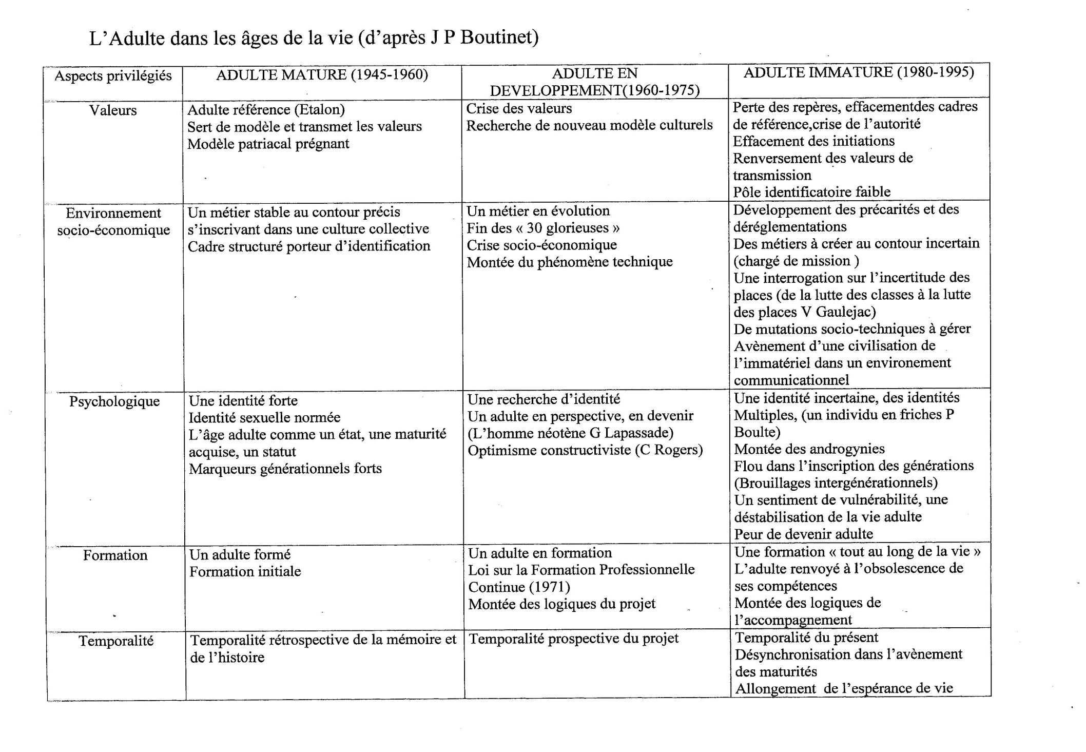
Psychosociologie de la vie adulte

Slide 86
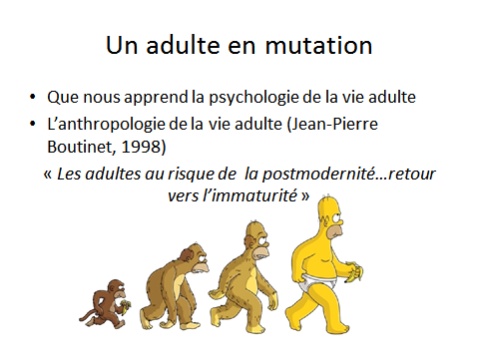

Slide 87

L’adulte mature (1950- 1960)
Un adulte étalon, incarnant un idéal-type
Un homme, avec une identité forte, qui exerce un métier stable, qui « règne sur sa femme et ses autres enfants »
Notes:
Etymologie du mot adulte a-dultos celui qui à cesser de croitre

Slide 88

L’adulte en perspective (1960-1975)
Un adulte en évolution, en développement
Un être néotène en construction

Slide 89

L’adulte immature (1975-2000)
Un adulte à problème, un individu en friche, à l’identité brouillé évoluant dans un environnement incertain

Slide 90
CONTEXTE
1950-1968
Faillite des grands intégrateurs tels que l’école, la famille, la religion
1950 -1960 :
Adulte mature
1970 – 1975
Faillite d’un autre intégrateur : le travail
1960 – 1975 :
Adulte en perspective
1970 Les années « formation » : mise en place de la formation pour adultes
1980 – 1990
Écroulement des idéologies collectivistes
1975 – 2000
Adulte immature
1980 Les années « projet » : Les projets individuels remplacent les projets collectifs
1990 – 2013
Situation de crises
L’adulte postmoderne l’adulte sociétable fragilisé
1990 : les années « accompagnement »
Notes:
La notion d’accompagnement est une pratique faite en réponse aux besoins conjoints de performance d’efficacité, demandée par les dirigeants aux salariés et de l’inquiétude de ces derniers désorientés sensés être autonomes.
La fonction d’accompagnement n’apparaît dans les textes officiels qu’autour de 1995

Slide 91

En résumé
Un adulte sans ancrage, devenu fragile, évoluant dans un environnement incertain marqué par la précarité
Un adulte au parcours heurté, fragmenté
Un adulte désorienté et désorientant
Un adulte en souffrance à l’identité brouillée
Un adulte qui à besoin d’être
accompagné pour construire
son autonomie
Notes:
La fatique d’être soi Alan Ehrenberg
Montée des logiques de l’accompagnement (Maeva Paul), du coaching

Slide 92

Un Quadripode théorique :
Les pré-positions du sujet dans les conduites à projets
(Boutinet , Ardoino & Co)
Psychosociologie des conduites à projet & accompagnement des personnes en situation d’insertion
Pour
Sujet
Comprendre ce que font de nous les logiques sociales
Situer les marges de liberté du sujet
Favoriser le travailler avec
Soutenir la construction de l’autonomie

Slide 93
A l’origine du tout projet impliquant des sujets il y a
Sujet
Une Commande
Liée à un ordre social
Des normes
Ce qui est imposé au sujet et auquel il soit se soumettre, pour être sujet du social (socialisation)

Slide 94
A l’origine du tout projet impliquant des sujets il y a
Sujet
Une Commande
Liée à un ordre social
Des Besoins
« Ce que les sociologues prêtent aux autres » Ardoino
Les besoins c’est ce que les autres déterminent parfois d’un point de vue théorique , à ma place, en mon nom, pour mon bien

Slide 95
A l’origine du tout projet impliquant des sujets il y a
Sujet
Commande
Liée à un ordre social
Besoin
Ce que les sociologues prêtent aux autres
Des Attentes
Ce que nous attendons du rôle du l’autre et ce que l’autre peut attendre de nous
Les attentes s’expriment dans une logique de conformité sociale au risque parfois d’un « socialement » correct

Slide 96
A l’origine du tout projet impliquant des sujets il y a
Sujet
Commande
Liée à un ordre social
Besoin
Ce que les sociologues prêtent aux autres
Attentes
Ce que nous attendons du rôle du l’autre et ce que l’autre peut attendre de nous
Une Demande
Ce que nous désirons
La demande traduit l’expression du désir du sujet de l’inconscient

Slide 97
Psychosociologie des conduites à projet (Boutinet & Ardoino)
Sujet
Commande
Liée à un ordre social
Besoin
Ce que les sociologues prêtent aux autres
Attentes
Ce que nous attendons du rôle du l’autre et ce que l’autre peut attendre de nous
Demande
Ce que nous désirons
Ce qui vient de l’autre Hétéronomie

Slide 98
Psychosociologie des conduites à projet (Boutinet & Ardoino & Co)
Sujet
Commande
Liée à un ordre social
Besoin
Ce que les sociologues prêtent aux autres
Attentes
Ce que nous attendons du rôle du l’autre et ce que l’autre peut attendre de nous
Demande
Ce que nous désirons
Ce qui vient de l’autre Hétéronomie
Ce qui vient de moi
Autonomie

Slide 99
Le projet sur l’autre
Sujet
Commande
Liée à un ordre social
Besoin
Ce que les sociologues prêtent aux autres
Attentes
Ce que nous attendons du rôle du l’autre
Demande
Ce que nous désirons
Ce qui vient de l’autre Hétéronomie
Ce qui vient de moi
Autonomie
Le sujet sous l’emprise du projet de l’autre , se soumet à une norme extérieure, répond à un ordre social
Figure cynique du projet sur l’autre

Slide 100
Le projet pour l’autre
Sujet
Commande
Liée à un ordre social
Besoin
Ce que les sociologues prêtent aux autres
Attentes
Ce que nous attendons du rôle du l’autre et ce que l’autre peut attendre de nous
Demande
Ce que nous désirons
Ce qui vient de l’autre Hétéronomie
Ce qui vient de moi
Autonomie
Le sujet dépendant d’un projet d’insertion répondant à ses besoins
Figure du projet pour l’autre au nom d’une éthique de la bienfaisance (ou d’une éthique du « care »)

Slide 101
Le projet avec l’autre
Sujet
Commande
Liée à un ordre social
Besoin
Ce que les sociologues prêtent aux autres
Attentes
Ce que nous attendons du rôle du l’autre et ce que l’autre peut attendre de nous
Demande
Ce que nous désirons
Ce qui vient de l’autre Hétéronomie
Ce qui vient de moi
Autonomie
Le sujet comme partenaire / Adversaire , inscrit dans une logique contractuelle, se conformant à la désirabilité sociale
Figure du projet avec l’autre

Slide 102
Le projet de l’autre
Sujet
Commande
Liée à un ordre social
Besoin
Ce que les sociologues prêtent aux autres
Attentes
Ce que nous attendons du rôle du l’autre et ce que l’autre peut attendre de nous
Demande
Ce que nous désirons
Ce qui vient de l’autre Hétéronomie
Ce qui vient de moi
Autonomie
Le sujet comme acteur à l’origine de son projet accompagné dans son cheminement, au gré toutefois des aléas de son désir
Figure du projet de l’autre

Slide 103
Psychosociologie des conduites à projet (Boutinet & Ardoino & Co)
Commande
Liée à un ordre social
Besoin
Ce que les sociologues prêtent aux autres
Attentes
Ce que nous attendons du rôle du l’autre et ce que l’autre peut attendre de nous
Demande
Ce que nous désirons
Agent
L’agent : celui qui exécute le projet qu’un autre à pour lui

Slide 104
Psychosociologie des conduites à projet (Boutinet & Ardoino & Co)
Commande
Liée à un ordre social
Besoin
Ce que les sociologues prêtent aux autres
Attentes
Ce que nous attendons du rôle du l’autre et ce que l’autre peut attendre de nous
Demande
Ce que nous désirons
Acteur
L’acteur : celui qui interprète +/- librement un rôle écrit par un auteur

Slide 105
Psychosociologie des conduites à projet (Boutinet & Ardoino & Co)
Commande
Liée à un ordre social
Besoin
Ce que les sociologues prêtent aux autres
Attentes
Ce que nous attendons du rôle du l’autre et ce que l’autre peut attendre de nous
Demande
Ce que nous désirons
Auteur
L’auteur : celui qui s’autorise, qui est à l’origine de ses décisions

Slide 106
Le sujet inscrit dans le social est à la fois agent-acteur-auteur, pris dans les tensions paradoxales d’un projet pour soi et pour autrui
Agent
Auteur
Acteur

